Slide 1
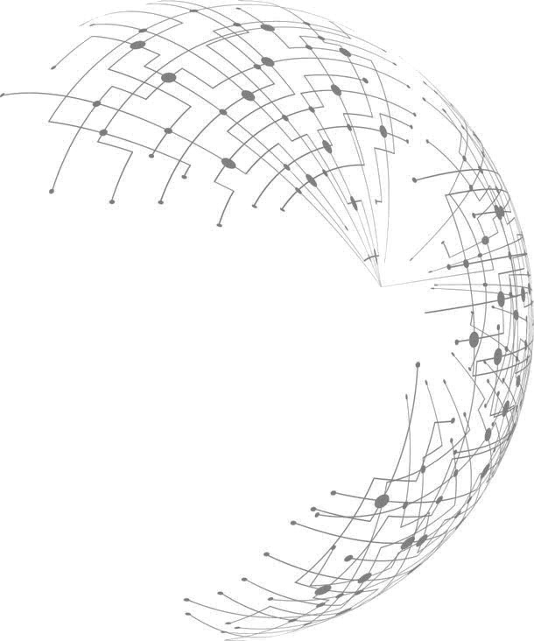
2023
信息系统的搭建实例
—“室内环境实时监测系统”开发实践
黄岩中学 沈海波

Slide 2
A
搭建信息系统的前期准备
学习内容
B
搭建信息系统
CONTENT
C
完善信息系统

Slide 3
A
PART A
搭建信息系统的前期准备

Slide 4
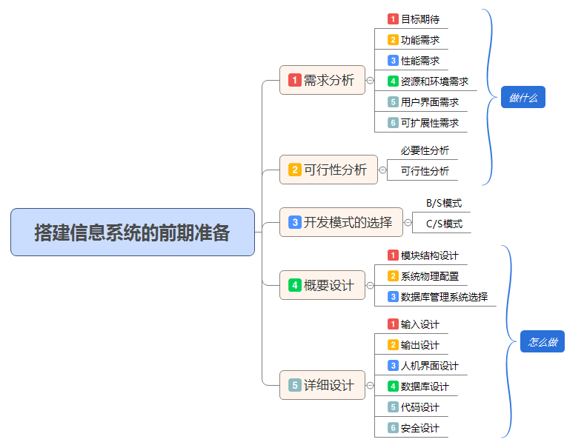
PART A
需求分析

Slide 5
PART A
需求分析
室内环境实时监测系统需求分析
1.目标期待
用户搭建此信息系统的期待以及要解决的问题是什么？
通过信息系统的搭建，实时监测室内环境并进行及时干预
2.功能需求
1.利用智能终端结合相关传感器，如温度传感器、湿度传感器、烟雾传感器、光线传感器等，实时检测室内环境的各种指标。
用户想利用该信息系统实现的功能称为功能需求
2.将获取的各个传感器的数据，实时发送到Web服务器并保存在数据库，供后期分析。
1.核心需求：为了达到目标必须要有的功能
3.Web页面实时显示各种传感器上传的数据，能根据各种需求直接生成在线实时图表。
2.拓展需求：现有条件下可以使系统做得更令人满意的功能
4.使用者可以对监测系统进行相关的设置，限定温度、湿度、烟雾等环境因素的临界值，一旦某项指标超过所限定的临界值，系统将自动触发声光警报，并发送报警邮件到相关邮箱，或利用物联网技术，控制家用电器自动调节市内环境。
3.创新需求：实现的功能对用户来说不是很急迫，且一般要采用比较新的技术或方法
3.性能需求
能够存储几十年室内环境监测数据
要求每个2秒钟左右记录及刷新一次环境信息
能实时显示刷新检测到的数据
主要包括存储容量、运行时间、传输速度和安全保密等性能指标？
4.资源和环境需求
硬件方面：终端使用掌控板及外接温湿度传感器等、无线路由器、服务器
软件方面：使用Flask框架开发，SQLite数据库存储，浏览器访问服务器
使用方面：能够熟练使用浏览器
硬件方面、软件方面、使用人员技术水平方面的需求
5.用户界面需求
以网页形式自动刷新显示最新监测信息
用户界面的友好性
6.可扩展性需求
预留接口，可供第三方系统调用监测数据，以方便对家用电器的控制
系统技术本身的可扩展性和业务应用的可扩展性

Slide 6
PART A
可行性分析
室内环境实时监测系统可行性分析
必要性分析
系统搭建是否应该马上开始？
可行性分析
技术方面：考察现有技术条件下是否可能实现系统的搭建，如存储要求、速度要求、通信要求等。
服务器操作系统：微软网络操作系统
数据库系统：python自带的开源数据库SQLite
软件开发工具：vscode、mpython
数据交换格式：JSON
系统采用模块化结构和规范化的代码结构，使得系统具有通用性、可扩展性及良好的可维护性。现有人员已有掌控板开发及网络应用软件开发经验，具备搭建系统的条件
经济方面：对搭建信息系统所需的费用和效益进行评估，要力争费用可行、投入产出合理
硬件购置：掌控板、传感器、无线路由器（普通家用）、服务器（普通家用PC可以胜任）
软件：开发工具使用免费开源软件、软件自主开发无须购买
社会意义：考察各种社会因素对系统所起的制约作用
如果系统运行良好，可实时检测室内的环境在一天、几年甚至几十年中的变化，自动控制和改善室内环境，提供人们的健康指数。
还可对不同地区、不同生活条件的人们的室内环境进行同比、环比分析，并在网络平台进行分享。这些功能是每个家庭都需要的，有助于提高人类健康生活的质量。
分析结果用可行性报告的形式编写，形成正式的工作文件

Slide 7
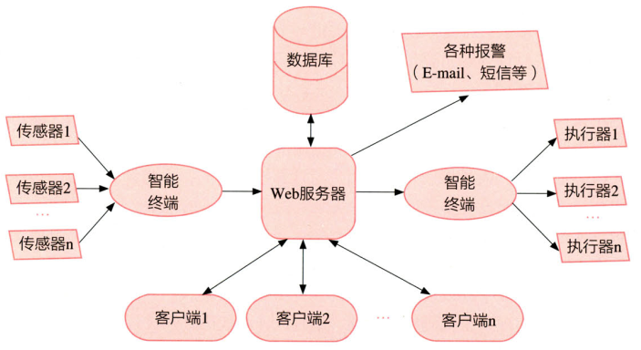
PART A
开发模式的选择
搭建信息系统一般采用C/S模式或B/S模式
室内环境实时监测系统开发模式选择——B/S模式
当环境信息出现异常，服务器发出各种报警信息
传感器的数据通过智能终端（掌控板）汇总到数据库服务器
数据的统计、分析、呈现等主要在服务器完成
客户端通过浏览器访问Web服务器，获得各种数据信息

Slide 8
PART A
概要设计
室内环境实时监测系统概要设计
模块结构设计
将系统分成若干模块，每个模块完成一个特定功能。
数据获取与发送模块：掌控板中从传感器读取数据发送到web服务器
1.划分系统模块
2.确定模块功能
3.决定模块间的调用关系
4.指定模块间的接口
数据添加模块：获取掌控板发送的数据，插入到数据库
数据展示模块：从数据库中读取实时检测数据，并以网页形式进行展示
系统物理配置
硬件配置：服务器、智能终端（掌控板）、无线路由器
硬件设备配置
应用软件的选择
通信网络的选择和设计
应用软件的选择：vscode、SQLite等
通信网络的选择：有线局域网+WIFI网络
数据库管理系统选择
主要考虑数据库的性能、数据的类型、数据库管理系统平台和安全保密性能等
数据库：SQLite
数据库管理系统：Navicat

Slide 9

PART A
详细设计
室内环境实时监测系统概要设计
输入设计
主要任务：保证数据能正确地传递到系统中
主要内容：输入数据内容的确定，输入方式与设备选择、输入数据的正确性校验等
输入数据内容：温度、湿度等传感器数据、数据生成时间、发送数据终端地址
输入方式：从传感器中读取，通过WIFI网络发送，直接插入到数据库
输出设计
以网页形式一条信息占一行每个2秒钟刷新显示
确定输出内容、选择输出设备和介质、确定输出格式等
人机界面设计
略
人机界面设计要遵循友好、美观、简洁、统一的原则
数据库设计
根据数据字典和数据存储要求，确定数据库的结构
代码设计
略
安全设计
略

Slide 10
B
PART B
搭建信息系统

Slide 11
PART B
搭建信息系统
交换机
路由器
网卡
双绞线
光缆
应用程序处理
数据库访问
传感器：负责检测，将感受的信息，按一定规律变换成为电信号或其他所需形式的信息输出
智能终端：输入、处理、存储、输出
硬件搭建
服务器
网络设备
传感设备和智能终端
室内环境监测系统
普通PC替代专用服务器
数据库选用SQLite
使用WIFI模块通过
无线路由器联入局域网
智能终端：掌控板
传感器：温湿度传感器、光线传感器、声音传感器等
数据采集：通过传感器采集室内环境数据
数据传输：以HTTP协议通过GET形式提交数据
数据存储：服务器端接收到数据后存储到SQLite数据库中
数据呈现：从数据库中读取数据呈现到网页中
服务器端程序：基于python的Flask Web框架编写，采用模板功能呈现结果
客户端程序：使用掌控板mpython实现传感器数据读取，并发送到服务器端
软件开发
数据管理设计
程序编写
负责与具体数据管理系统相衔接，为系统中需要长久存储的数据提供数据存储的方案
服务器端程序
客户端程序
数据采集
数据传输
数据存储
数据呈现

Slide 12
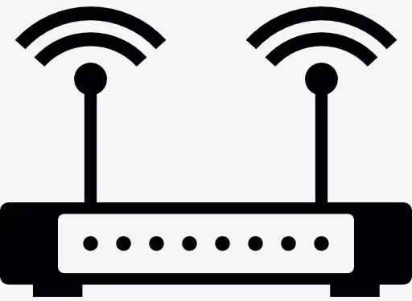
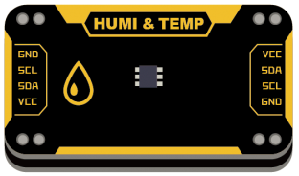

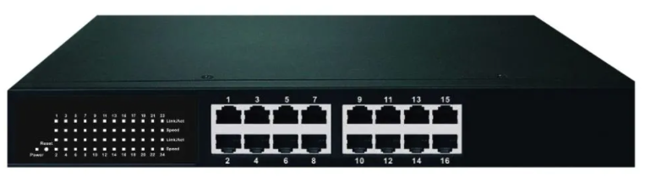
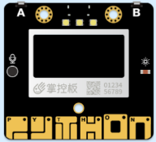
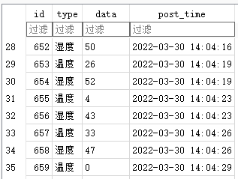
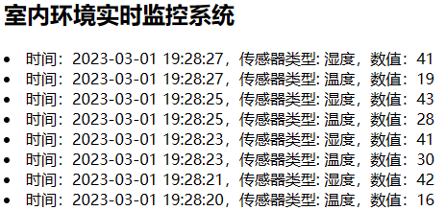
PART B
信息系统中的结构及数据格式
前期开发可以使用代码模拟智能终端工作：
1. 随机生成温度、湿度数据
2. 使用requests库将数据发送到服务器
完成服务器端程序开发调试后，用智能终端获取真实数据替换模拟发送程序
无线路由器：发射无线信号，用于将移动终端联入局域网
Flask获取的数据
type = ‘温度’
data = 28
tt = 2023-03-03 14:56:23
通过WIF联入
局域网
智能终端数据
type = ‘温度’
data = 28
智能终端
通过传感器获取环境数据（温度、湿度）
通过WIFI将数据发送给Flask服务器
PC-A 服务器，IP：192.168.0.150
1. 运行Flask服务器程序
2. 数据库服务器
交换机：连接网络设备，组建局域网
数据库中的数据
浏览器中显示的数据
PC-B 客户端
1. 连接智能终端，编写客户端代码
2. 使用浏览器访问Flask应用
3. 运行模拟请求代码

Slide 13
PART B
接口定义及功能模块划分
功能1：Flask中呈现数据
接口：http://192.168.0.150/
作用：使用二维数组模拟数据库中的数据，将二维数组中的数据以一定的形式显示在网页中。
功能2：Flask中获取环境数据
接口：http://192.168.0.150/input?type=温度&data=28
作用：
使用“模拟请求代码”模拟生成传感器获取的环境数据，并以get请求将数据发送给Flask应用，
Flask应用读取get请求中的数据
功能3：读写数据库
作用：
将功能2中的数据存入数据库
修改功能1，从数据库中读取数据替换二维数组模拟数据

Slide 14
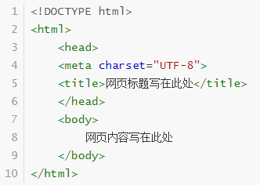





PART B
功能1：Flask呈现数据
网页是由HTML（超文本标记语言）描述的，浏览器对HTML语言进行解析后就呈现出网页。HTML语言使用各种标记来标识网页中的各个元素。
HTML网页文件基本结构
常用HTML标记
HTML标记
浏览器解析后效果
<h2>二级标题</h2>
<p> 一段文字</p>
<ul>
<li>无序列表1</li>
<li>无序列表2</li>
</ul>
<form>
<input type = 'text' name = 'form_msg' value = ''>
<input type = 'submit' value = '发送'>
</form>
<a href = 'http://www.baidu.com' >百度</a>
<img src = 'logo.png' >

Slide 15
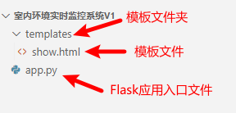
PART B
功能1：Flask呈现数据
Flask应用文件结构
导入框
架模块
导入Falsk框架及扩展的模块，以便在程序中使用框架提供的该功能
from flask import Flask
创建应
用实例
创建Flask类的实例，实例名为app，后续代码使用app调用Flask框架提供的功能
app = Flask(__name__)
创建路由与视图函数，用于接收用户的请求，返回相应结果
编写路由和
视图函数
@app.route('/')
def index():
return '这是我的第一个网页'
启动Web
应用
启动Web应用，host = ‘0.0.0.0’表示允许其他机器访问此Web服务，post = 5000表示服务器的端口为5000
if __name__ == '__main__':
app.run(debug=True, host='0.0.0.0', port=5000)
参数说明：
debug：用于控制应用是否以调试模式运行，debug值为True表示开启调试模式。默认debug为False
host：用于指定服务器地址，一般可以使用’0.0.0.0’或服务器本机IP地址。
port:指定应用的端口号，在访问应用时端口号加在IP地址后面，如：http://192.168.0.100:5000

Slide 16
PART B
功能2：Flask中获取环境数据
1.通过在HTML表单中填写数据，以POST请求发送给服务器
@app.route('/', methods = ['POST', 'GET'])
def index():
view_name =request.form.get('form_name')
return render_template('index.html', tmp_name = view_name)
<h2>你好，{{ tmp_name }}</h2>
<form action='/' method="post">
<input type="text" name="form_name" value="">
<input type="submit" value="发送">
</form>
2.通过在URL地址中填写参数，以GET请求发送给服务器
http://127.0.0.1:5000/?name=张三&password=123456
@app.route('/')
def index():
view_name = request.args.get('name')
view_password = request.args.get('password')
return '你好' + view_name + ',您的密码是：' + view_password
3.通过动态路由的方式，从URL地址中传递数据
http://127.0.0.1:5000/张三
@app.route('/<name>')
def index(name):
return '你好' + name

Slide 17
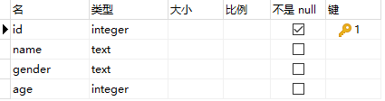
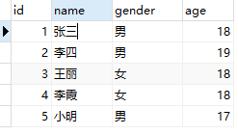
PART B
功能3：读写数据库
结构化查询语言（Structured Query Language）简称SQL，是一种特殊目的的编程语言，主要用于存取数据以及查询、更新和管理关系型数据库系统。
创建数据表：CREATE TABLE语句
数据表student表结构
CREATE TABLE 数据表名(字段1名 字段1类型, 字段2名 字段2类型, …… )
例如：CREATE TABLE student(id integer, name text, gender, text, age integer)
查询数据：SELECT语句
SELECT 列名称 FROM 表名称
SELECT * FROM 表名称 #星号（*）表示所有列
SELECT * FROM 表名称 WHERE 列名称 = 某值 #查询符合条件的记录
例如：SELECT * FORM student WHERE age > 18 #查询数据表student中年龄大于18岁的记录
显示数据表字段组成及各字段类型
插入数据：INSERT INTO语句
数据表student表内容
INSERT INTO 表名称 (列1, 列2,...) VALUES (值1, 值2,....)
例如：INSERT INTO student(name, gender, age) VALUES(“小张”, “男”,19) #插入一条新记录
更新数据：UPDATE语句
UPDATE 表名称 SET 列名称 = 新值 WHERE 列名称 = 某值
例如：UPDATE student SET age = 20 WHERE name = “张三” #修改张三的年龄为20岁
显示数据表记录内容
删除数据：DELETE语句
DELETE FROM 表名称 WHERE 列名称 = 值
例如：DELETE FORM student WHERE gender = “男“ #删除数据表student中所有男生记录

Slide 18
PART B
功能3：读写数据库
导入sqlite3库
import sqlite3
创建数据库连接
conn表示连接到数据库的对象，创建连接时需指定数据库的路径
conn = sqlite3.connect('data.db')
创建cursor对象
cursor对象用于向数据库发送SQL命令，并返回命令执行结果
cur = conn.cursor()
执行查询操作，将查询结果存储在res变量中
cur.execute('SELECT * FROM message WHERE id = 1') #从message数据表中查询字段id值等于1的记录
res = cur.fetchall() #获取查询结果，以二维列表形式
cur.close() #关闭cursor对象
发送SQL命令
执行插入操作，插入完成后需调用commit方法使插入动作生效
sql = ‘INSERT INTO message(msg, who) VALUES(“%s”, “%s”)’% (msg, who) #插入数据到message数据表
cur.execute(sql) #执行sql语句
conn.commit() #向数据库管理系统提交命令
cur.close() #关闭cursor对象
关闭数据库连接
conn.close()

Slide 19
PART B
室内环境实时检测系统
无线路由器：发射无线信号，用于将移动终端联入局域网
智能终端：掌控板代码
url = 'http://192.168.0.150:5000/input'
my_wifi = wifi()
my_wifi.connectWiFi("TP-LINK_xx", "12345678")
sht20 = SHT20()
while True:
wd = sht20.temperature()
req = urequests.get(url + '?type=温度' + '&data=' + str(wd))
req.close()
通过WIF联入
局域网
PC-A 服务器，IP：192.168.0.150
交换机：连接网络设备，组建局域网
通过get方式传输数据
服务器代码：app.py
@app.route('/input')
def input():
type = request.args.get('type')
data = request.args.get('data')
……
insert(type, data, tt, ip)
return '数据添加成功'
模拟请求代码：用于随机生成传感器值模拟掌控板发送数据
while True:
wd = random.randint(0, 35) #随机生成温度值
strurl = 'http://192.168.0.150:5000/input?type=温度' + '&data=' + str(wd)
res = requests.get(url=strurl) # 使用get方式将数据发送到服务器
print('请求发送中……','温度=' + str(wd), res.text)
@app.route('/')
def index():
return render_template('show.html', msg = get_msg('全部'))
PC-B 客户端：连接掌控板，编写客户端代码，运行模拟请求代码
模板文件：show.html
<h2>室内环境实时监控系统</h2>
<ul>
{% for m in msg %}
<li>时间：{{m[3]}}，传感器类型: {{m[1]}}，数值：{{m[2]}}，来源：{{m[4]}}</li>
{% endfor %}
</ul>
数据库

Slide 20
B
PART C
完善信息系统

Slide 21
PART C
完善信息系统
系统测试
目的：把测试结果与系统的需求相比较，发现所开发的系统与用户需求不符或矛盾的地方，及时加以修正
软件测试
硬件测试
网络测试
正确性证明
静态测试
动态测试
文档编写
系统文档类型
系统主要文档的内容简介
按信息系统阶段划分
按文档不同的服务目的划分
可行性研究报告
系统分析说明书
系统设计说明书
程序设计报告
系统测试报告
系统使用和维护手册
系统评价报告

Slide 22
2022
谢谢认真听课

